Slide 1
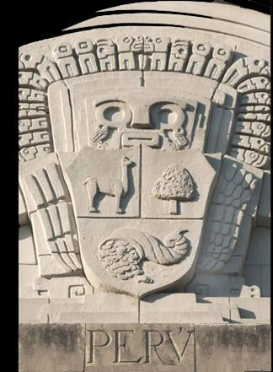
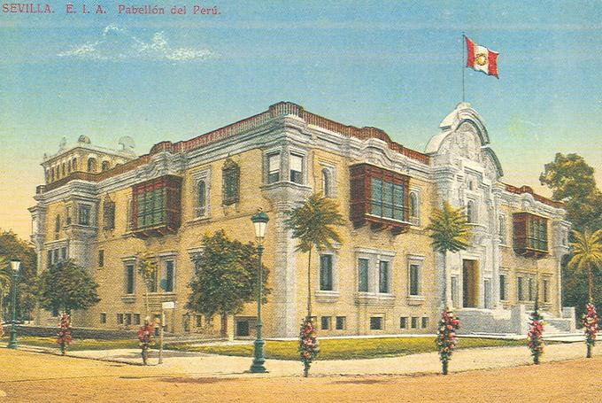
Pabellón del Perú - Exposición Iberoamericana de Sevilla, 1929-1930
Presentación Nº 98
Gabriela Lavarello Vargas de Velaochaga -Perú- octubre 2016

Slide 2
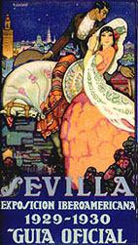
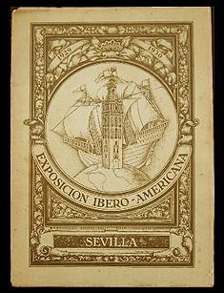
Evento
Exposición Iberoamericana de Sevilla
Localización
Parque María Luisa Sevilla, España
Parcela cedida
5,368 m²
Arquitecto Pabellón del Perú
Manuel C. Piqueras Cotolí
Inicio de la construcción
1927
Constructores del casco
Sdad.Constr. José y Eduardo Anduiza de Bilbao, España
Inauguración de la Iberoamericana
9 mayo de 1929
Inauguración, Pabellón Perú
19 octubre 1929
Cierre de la Iberoamericana
21 junio 1930
Área construida
1.700 m² techados y 3.568 m² de jardín
Elementos expuestos
Riquezas del Perú
Catalogación catastral del 2006 Ayuntamiento de Sevilla
CC.S26.06 Pabellón de Perú Exposición iberoamericana 1929

Slide 3
Al trabajar a Wenceslao Hinostroza quise investigar su premio de la Exposición IberoAmericana de Sevilla 1929-1930. Maravillada, decidí presentarles lo que he podido localizar...-------------------------------------------------------------------------------------------------------------- He leído diversos PDF y he preferido basarme en la documentación original peruana, tanto en los archivos de RR.EE. proporcionados por un gran amigo el señor Iván Pinto Román Ministro Diplomático (r) como en los mensajes a la Nación del Presidente Augusto B. Leguía en sus mandatos de (1908-1912) y (1919-1930).).----------------------------------------------------------------- El Pabellón del Perú fue diseñado por el español Manuel Piqueras Cotolí (1885-1937), arquitecto, urbanista y escultor cordobés. Éste llegó a Lima en 1919, como profesor residente en la Escuela Nacional de Bellas Artes de Lima, Perú. Se inició como docente de dibujo, así lo da a conocer la revista Bellas Artes de 1919.--------------------------------------------- Posteriormente fue maestro de escultura.. ----------------------------------------------------------------- Piqueras Cotolí y un grupo de estudiantes de la ENBA ya habían trabajado en 1921 en la reparación de una parte de Palacio de Gobierno, tras el incendio del 3 de julio de ese mismo año, poco antes de la celebración del primer centenario de la Independencia. --------------------------------------------------------------------------------------------------------- En su mensaje a la Nación del 28 de julio de 1921, el Presidente Leguia informó al parlamento “…El voraz incendio, a todas luces premeditado y, según multitud de indicios, perpetrado para daño directo de mi persona, dejó en cenizas el domingo 3 del presente nuestro antiguo e histórico Palacio de Gobierno, en que tantas riquezas artísticas había acumuladas…Por dicha, en este instante, esto es, en el transcurso de 25 días, el daño queda reparado…”-------------------------------------------------------------------------------------------------Destruida parte del ala derecha del palacio, se realizó una reconstrucción temporal.

Slide 4
Pabellón del Perú en Sevilla, 1929-1930

Slide 5
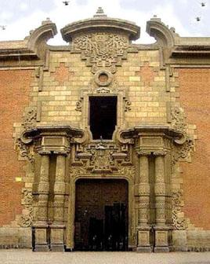
Historia del Pabellón del Perú en Sevilla
En los mensajes del Presidente del Perú, Augusto B. Leguia, ante el Congreso Nacional, se lee acerca de la exposición de Sevilla. ----------------------------------------------- 1923 “…Por lo pronto, se proveerá nuestra legación en España, cuyo rango se ha elevado a plenipotencia. Los históricos lazos que nos unen a la Madre Patria demandan una representación de mayor categoría que la que ahora tenemos ante la Corte de Madrid….” 1925 Leguia informó: “…La Escuela Nacional de Bellas Artes, destinada a cultivar las cualidades artísticas de nuestra raza... Su edificio ha merecido notables reformas, ostentando en la actualidad una de las fachadas más bellas de Lima…”--------------------------------------------------------------- Situada en los bellos claustros del antiguo Centro de Estudios del Real Colegio Secular de los Agustinos de San Ildefonso y Convento de las Monjas Recogidas, erigido en 1603 y elevado por Bula del Papa Paulo V en 1605, con el rango de Universidad Pontificia.--Ésta forma esquina con las calles San Ildefonso y Colegio Real, en el centro monumental de la vieja Lima. -------------------------- El nuevo frontis de la escuela fue diseñado, en 1924, por Piqueras Cotolí, está en la pared lateral que da a la calle San Ildefonso, es a este tipo de construcción al que se le denominó estilo neo-peruano.-----------------------------
Detalle: Escuela de Bellas Artes de Lima

Slide 6
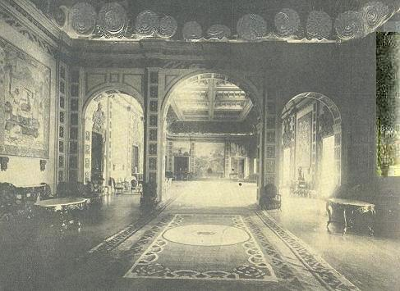
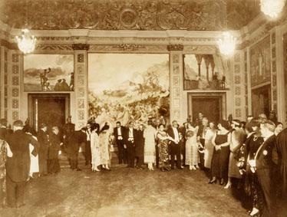
Al confirmar el Perú su presencia en la Iberoamericana de Sevilla , el 27 de mayo de 1924 se nombró a Eduardo Samuel Leguia Salcedo, hermano del presidente, como Ministro Plenipotenciario en España y especialmente en Sevilla.
Manuel Piqueras Cotolí diseñó, para el centenario de la Batalla de Ayacucho en 1924, el llamado Salón Inca o Salón Ayacucho, hoy transformado en el elegante Salón Dorado de Palacio de Gobierno.------------------------------------ El salón Inca estuvo decorado con motivos de las culturas prehispánicas y coloniales. ---------- En 1924 para la ceremonia de celebración del centenario fue suntuosamente engalanado con lienzos de prestigiosos pintores peruanos.---------- En la decoración trabajaron un grupo de estudiantes de la recién inaugurada ENBA entre ellos: Wenceslao Hinostroza, Daniel Casafranca y José Ángel Rozas Fernández. ----
Fotografías : Carlos Guimoye O’ Higgins

Slide 7
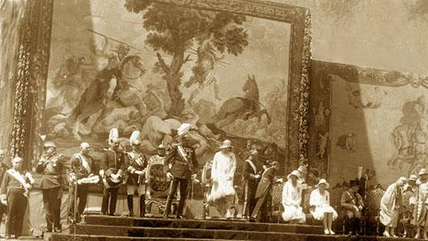
----------------------------------------------------------La IBEROAMERICANA en SEVILLA 1929-1930--------------------------------------------- La idea de realizar una Exposición Iberoamericana en Sevilla nació en 1909, fue propuesta por el Comandante español Luis Rodríguez Caso. Pasaron 20 años para que su idea se hiciera realidad. ------------------------------------------------------------ Los órganos directivos que gestionaron dicha exposición debían de determinar que países y regiones españolas participarían en este magno evento. Fueron 18 los países invitados con sede en el hoy parque María Luisa en Sevilla: Argentina, Bolivia, Brasil, Chile, Colombia, Costa Rica, Cuba, Ecuador, El Salvador, Guatemala, México, Panamá, Perú, Portugal, República Dominicana, Uruguay, Venezuela y Macao como colonia portuguesa. Igualmente estuvieron: El Pabellón de Protectorado Español de Marruecos, el Pabellón del Golfo de Guinea y 58 pabellones de algunas regiones y ciudades de España. ---------------------------------------------------------------------------------------------------------------------------------------- Inicialmente prevista para el 1 de abril de 1911. El Perú, en el primer gobierno de Don Augusto Leguia (1908-1912) aceptó la invitación del Gobierno de España para participar, lo cual se ratificó en 1913 con la distribución de los pabellones. ------- Al Perú le cedieron el lote # 28. --------------------------------------------------------------------------------------------------------------------- La exposición se postergó hasta 1914. El 28 de julio de ese año se inició La Primera Guerra Mundial (1914-1918) lo cual obligó a retrasar los trabajos de la Iberoamericana. ------------------------------------------------------------------------ ----------------------Sucesos internos en España, por el golpe militar y la dictadura de Miguel Primo de Rivero entre 1923 y 1930, la que fue aceptada por el Rey Alfonso XIII, volvi eron a dilatar el evento. -------------------------------------------------------------------------------
El fallecimiento de la reina madre, María Cristina de Habsburgo- Lorena, el 6 de febrero de 1929, obligó el último retraso. -------------------- Finalmente el 9 de mayo de 1929 el Rey Alfonso XIII inauguró solemnemente la Exposición Ibero-Americana de Sevilla.--------------------------- La ceremonia se realizó en la Plaza de España, con la asistencia de todas las autoridades nacionales y extranjeras.-----------------------

Slide 8
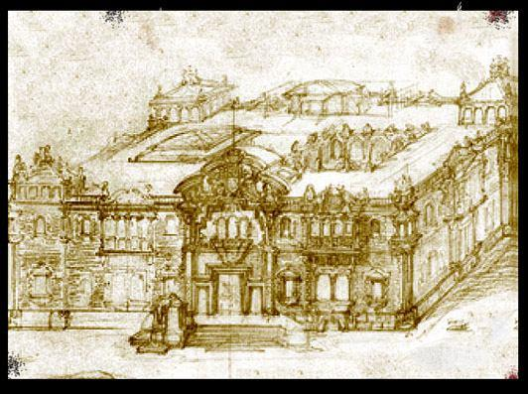
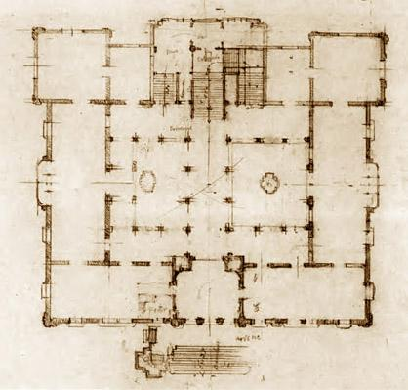
Los documento oficiales son cortesía del señor Iván Pinto Román
Boceto del Pabellón del Perú
Plano de planta

Slide 9
Los documentos oficiales son cortesía del señor Iván Pinto Román
Los comisarios iniciales, desde 1924, fueron Enrique Swayne Mariátegui (1856-1925) cuñado del presidente Leguia y el Dr. Francisco Graña Reyes (1879-1959).----------- Al fallecimiento de Swayne Mariátegui, en 1925, lo reemplazó su hijo Enrique Swayne Argote (1883-1951) sobrino de Leguia.------- En otro mensaje del Presidente Augusto B. Leguía S. ante el Congreso Nacional, se lee acerca de la exposición de Sevilla. ------------- 1926 “… Habiendo presentado la comisión encargada de concurrir en representación del Perú a la Exposición de Sevilla, su programa y presupuesto, se expidió, en diciembre último…” --
En el Boletín de RR. EE. de octubre de 1927, se publica nuevamente el nombramiento de los comisarios de la Exposición de Sevilla. Son los Dres.(sic) Francisco Graña Reyes y Enrique Swayne Argote, junto con el director de Fomento y el director del Museo Incaico.---------------------------------------

Slide 10
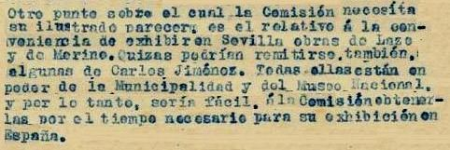
Ambas cartas son de octubre de 1928 , en ellas están algunos nombres de los pintores que expusieron en Sevilla
No hay información de cuantas obras fueron por pintor. De los artistas de la Escuela de Bellas Artes de Lima, existe una relación independiente mas adelante.

Slide 11
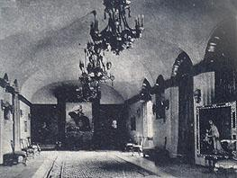
Este documento indica que se llamó a Baca-Flor para pintar un retrato de Leguia. En otros escritos se lee que Baca-Flor lo haría al año siguiente..------------------------------ No se sabe quien pintó el retrato del Presidente Leguía que se lucia junto con el Rey Alfonso XIII, exhibidos en la llamada Sala Pizarro.-----------------------------------------------
Cortesía del señor Iván Pinto Román

Slide 12
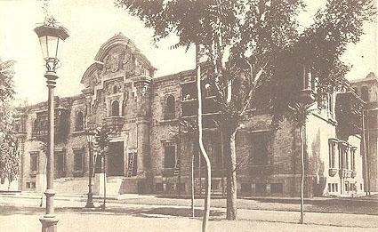
Vista de la colocación de uno de los seis balcones del Pabellón Perú.

Slide 13
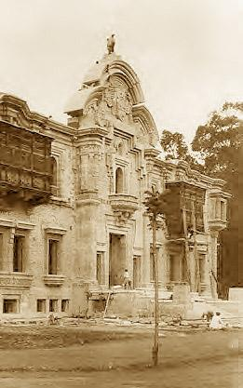
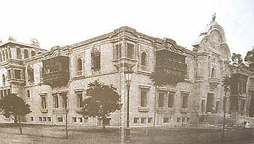
En otro mensaje del Presidente Augusto B. Leguia, ante el Congreso Nacional, se lee acerca de la exposición de Sevilla. :---------------------- 1927 “…La comisión que organiza la concurrencia del Perú a la Exposición de Sevilla realiza sus trabajos con toda actividad. La construcción del pabellón peruano quedará dentro de poco definitivamente asegurada…mi Gobierno desea que nuestra representación en esa magnífica feria internacional tenga el mayor relieve…Los artículos y artefactos de la exposición del oriente peruano serán conservados para su envío a la Exposición de Sevilla…”-----------------------------
En estas fotografías se ve una escultura que corona la puerta de ingreso. No se vuelve a ver en ninguna imagen más.

Slide 14
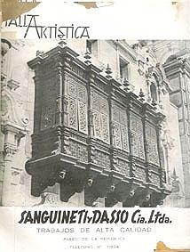
Fragmento del oficio de devolución de algunas piezas del pabellón al término de la exposición en 1930. --------------------------- Se menciona a Sanguinetti y Dasso con las lámparas destinadas al pabellón, todas ellas con motivos indígenas. -------------------
Es fácil deducir que los seis balcones del Pabellón del Perú, también fueron tra-bajados por esta compañía y enviados a España para su montaje..----------------------
La fotografía, de publicidad, pertenece a uno de los balcones del Palacio Arzobispal de Lima el cual fue inaugurado oficialmente el 8 de diciembre de 1924.

Slide 15
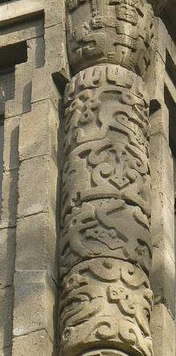
Historia de la Cesión
La Comisión permanente de la Iberoamericana le dio al Perú, en concesión, una parcela para construir el Pabellón del Perú. El 12 de enero de 1928 se acordó ceder, en Censo, con la única condición que una vez concluida la exposición de la Iberoamericana se comprometía que el edificio sería destinado a fines culturales, exposiciones comerciales y labores del Consulado Honorario del Perú en Sevilla. Se limitaba el plazo de ocupación por el gobierno peruano de dicho terreno por 75 años, en el apartado 17 se establecía que dicho terreno no podía ser objeto de arriendo ni de Cesión. El gobierno peruano le adeudaba a la sociedad constructora de José y Eduardo Anduiza de Bilbao, la suma de dos millones doscientas mil de pesetas; con el propósito de saldar esta deuda impaga, 20 años después, en 1949, se suscribió un Protocolo en cuyo único artículo, se acordó lo siguiente: Fechado el 16 de julio de 1949 durante el gobierno de facto del General Manuel A. Odria, el Ministro de RR.EE del Perú y el Embajador de España en Lima, suscribieron un protocolo acerca de la Cesión al Gobierno de España del Pabellón del Perú de la Exposición Iberoamericana de Sevilla de 1929. “… El Gobierno del Perú hace Cesión al Gobierno de España, de la totalidad de sus derechos sobre el Pabellón del Perú en la Exposición Iberoamericana de Sevilla, y el gobierno de España, asume, por su parte, la obligación de cancelar en su totalidad el crédito existente por la construcción del referido pabellón, a favor de la Sociedad constructora José y Eduardo Anduiza de Bilbao y queda subrogado, así mismo, en cuanto otros derechos u obligaciones puedan afectar al Gobierno del Perú en relación con los citados: censo y edificio …”. A principios de la década de 1960 el Perú cedió parte del Pabellón al Comité de la Feria de Muestras Iberoamericanas. A cambio de la deuda del Estado peruano se redujo la cesión original. Por tanto la concesión del pabellón pactada a favor del Perú en 1929 terminará en octubre del 2004, fecha en la que el edificio revertiría en su totalidad al Ayuntamiento de Sevilla.

Slide 16
La Iberoamericana se inauguró el 9 de mayo y el Pabellón del Perú el 19 de octubre de 1929 “...En el hermoso pabellón peruano, el ministro de dicho país, Sr.Leguía, ofreció un banquete a Sus Majestades. Los Reyes fueron recibidos en la puerta del pabellón por el citado ministro, y la delegación peruana en pleno, así como por las autoridades de Sevilla, que asistieron al acto. Daba escolta de honor la Guardia Civil peruana, en traje de gala. Al servirse el champagne, el Sr. Leguía ofreció el banquete a los Reyes, pronunciando un elocuente discurso...”. Fuente: Diario de Sevilla -Hemeroteca ABC 30, octubre de 1929 La recepción fue brindada por el Ministro Plenipotenciario del Perú, don Eduardo Samuel Leguia Salcedo. Según crónicas, fue apoteósica, sesenta y ocho comensales disfrutaron de sabrosos potajes. Teodoro Valcárcel Caballero (1902-1942) interpretó sus composiciones, como música de fondo, las mismas que eran un éxito en Europa. En dicho agasajo estuvieron los comisarios y sus esposas. Al volver, el médico Francisco Graña Reyes fue portador de algunas imágenes que se publicaron en la revista Mundial Nº 500 del 18 de enero de 1930.

Slide 17
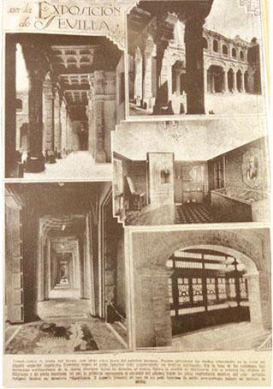
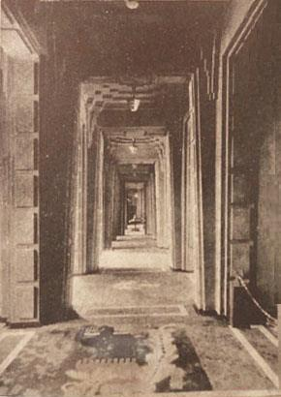
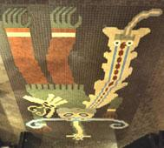
Fotografía: Roberto Villegas Robles
Mosaico de M. Domingo Pantigoso Pinto (1901-1991)
Las dos imágenes de abajo son:
la entrada al sótano y uno de los seis balcones de estilo
neo-peruano visto desde adentro.

Slide 18
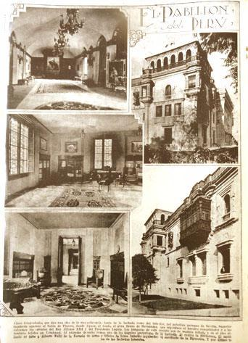
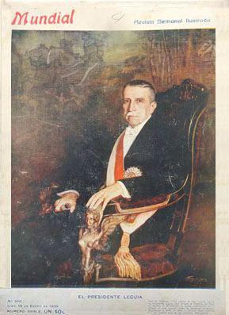
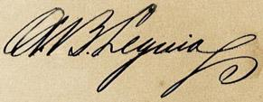
Fotografía: Roberto Villegas Robles
Al regreso de Sevilla, el Comisario Dr. Fernando Graña Reyes trajo consigo estas vistas del Pabellón del Perú

Slide 19
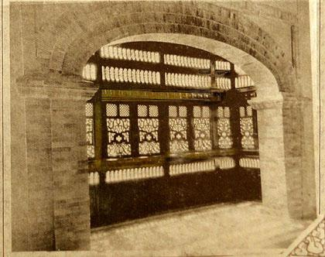
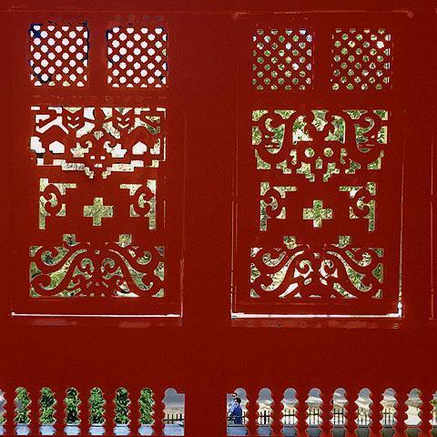
Balcón de celosías visto por dentro
Detalle de dos hojas con diferentes diseños indígenas

Slide 20
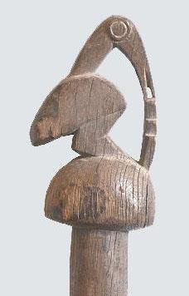
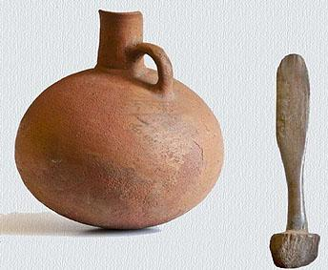
En 1929, Augusto B. Leguia participó al Congreso:“…Se inauguró en Sevilla el pabellón que el Gobierno ha construido en la Exposición Iberoamericana…En él se exhiben valiosos ejemplares de los productos naturales de nuestra costa, sierra y montaña y de las industrias nacionales agrícola, minera y fabril…En nuestro deseo de concurrir en buena forma a la Iberoamericana de Sevilla, y a fin de que el pabellón…sea fiel exponente de nuestras riquezas…El mayor empeño se ha puesto en el Salón Minero…Esta exposición está considerada como una de las más importantes de principios del siglo XX. En 1930, Leguia comunicó al Congreso: “…con ocasión del certamen de Sevilla se enviaron a dicha exposición 1,380 objetos y reliquias de las diferentes culturas del país…”.------------------------------------------------------------------------------------------ . El encargado fue Julio César Tello Rojas (1880-1947) médico, científico y antropólogo peruano, quien es considerado el padre de la arqueología del Perú. --------------------------------------------------------------------------------------------------------------------- Éste seleccionó cuidadosamente los objetos arqueológicos e informó al Ministro de RR. EE. don Pedro José Rada y Gamio (1873-1938) la procedencia, el número y los gastos realizados. Comunicó que había entregado a la Comisión peruana de la Exposición una serie de colecciones hasta un total de mil trescientos ochenta objetos [1,380] destacó la entrega de seis grandes fardos funerarios conteniendo momias Paracas, que aún no habían sido estudiadas. -------------------------------------
Fotografías: Casa de la Ciencia en Sevilla

Slide 21
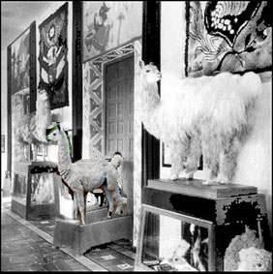
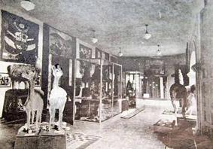
Las tres plantas del pabellón acogieron las siguientes salas: Sala de Arqueología.- colección de cerámica prehispánica de las culturas: Paracas, Nazca, Mochica, Chimú y Chancay. Momias y maquetas de sepultura indígena, vestidos, utensilios y comestibles depositados en las tumbas. Salas de Pintura y Escultura.- con obra de diferentes pintores y escultores peruanos. Biblioteca.- conjunto de libros preparados para la ocasión. Sala de joyas y objetos artísticos.- adornos, enseres, marcos para fotos y trabajos de filigrana en oro y plata. Salas de Agricultura.- muestras de los principales productos oriundos del país, entre ellos: variedades de papa, maíz, algodón, maní, coca, cacao, ollucos, oca, productos de la selva peruana y frutas como el pacae, chirimoya y lúcuma. Sala de Abonos. Muestras de fertilizantes: como el guano de las islas y salitre. Una maqueta con las islas guaneras y aves marinas disecadas.
Salas de Auquénidos .- animales autóctonos disecados productores de lana fina: vicuñas, llamas, alpacas y guanacos. Salas de Industrias.- muestrarios completos de tejidos de lana, algodón, fibras textiles y manufac-turados. Se incluían diversos tipos de madera. Sala de Minería.- Con minerales del país: oro, bismuto, cobre, plomo, zinc, vanadio, plata, azogue, tungsteno, molibdeno, carbón, azufre, entre otros. Se incluyeron maquetas de instalaciones mineras y petroleras, así como mapas y estadísticas.

Slide 22
Fuente: Casa de la Ciencia en Sevilla

Slide 23
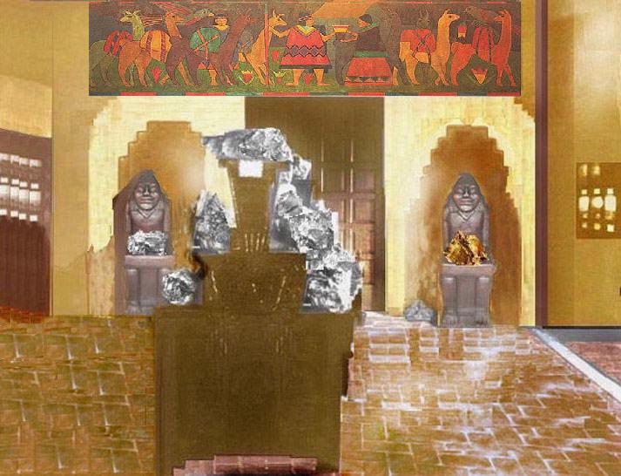
Friso de José Sabogal Dieguez
Salón de Minería Indígenas sentados, obra en talla de madera de Ismael Pozo Velit (alegoría)

Slide 24
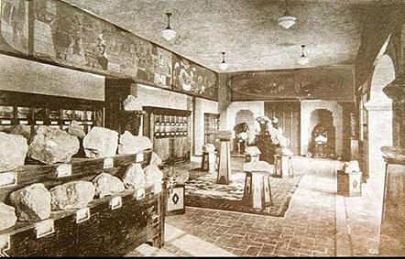
Frisos de José Sabogal Dieguez (1888-1956) en las salas de Minería.
Los salones de minería estuvieron a cargo del ingeniero Alberto Jochamowitz Moses (1881-1974) como miembro de la comisión organizadora del Pabellón del Perú en la Exposición de Sevilla de 1929. ----------------- A. Jochamowitz también fue el diseñador y ejecutor, junto con el arquitecto Claudio Sahut, del Parque de la Reserva de Lima, el más grande de América en esa época, inaugurado el 19 de febrero de 1929. -------

Slide 25
Fragmento del informe al Ministro de RR.EE detallando el Pabellón del Peú en la Iberoamericana de Sevilla, clausurado el 19 oct. 1930.El día 25 de agosto de 1930, el presidente Augusto B. Leguia, fue derrocado por el Comandante Luis M. Sáncez Cerro .

Slide 26
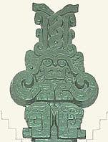
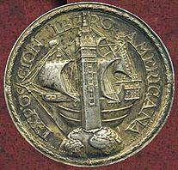
En los documentos oficiales se leen los nombres de los diferentes pintores y del escultor que expusieron en la Iberoamericana de 1929. Ignacio Merino Muñoz, Francisco Laso de los Ríos, Carlos Jiménez Saco, Daniel Hernández Morillo, Ricardo Florés Quintanilla, Héctor Spiers Landelle, Wenceslao Hinostroza Quintana, Camilo Blas, Isabel Morales Macedo, Laura Zegarra, esculturas de Raúl Pró Arteaga. Paneles de pintura de : José Sabogal Dieguez y M. Domingo Pantigoso Pinto. No se tiene información de la cantidad de obras que presentó cada artista y si éstos fueron los únicos. Tampoco se mencionan los nombres del escultor y tallador que trabajaron en la realización de esculturas, medios relieves y ornamentos del pabellón, estos artistas fueron: Ismael Pozo Velit (1905-1959) Isidoro de la Cruz-Melo Huamaní. (1899-1952) Obtuvieron medallas: M. Piqueras Cotolí, D. Hernández, W. Hinostroza y probablemente otros más.

Slide 27
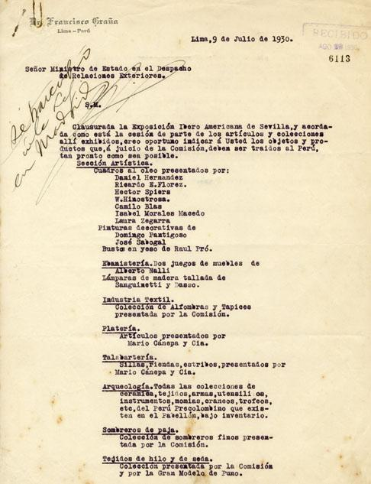
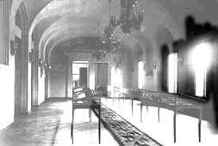
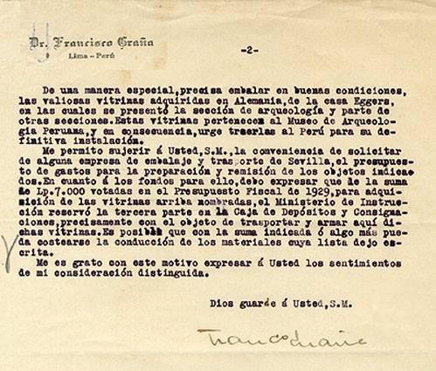
Documento oficial, solicitando la devolución según lista. Cortesía del señor Iván Pinto Román
Todavía están en Sevilla

Slide 28
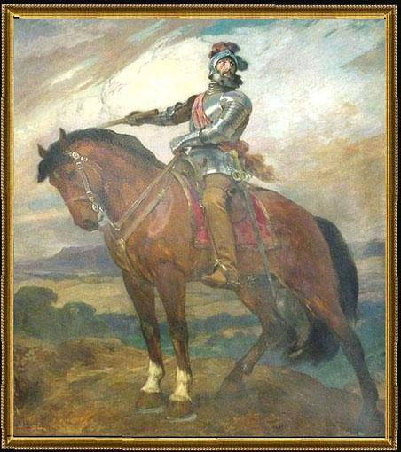
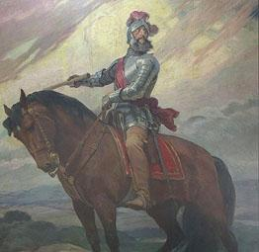
Artistas peruanos expositores en 1929
Existe un cuadro similar del maestro Hernández en Palacio de Gobierno, con ligeras variantes y en otro formato, 2.58 x 2.19 , está fechado en 1927. Éste está recientemente restaurado, lo más notorio es el terminal del fular o pañuelo de seda largo, de uso por los hidalgos del siglo XVI.
Francisco Pizarro a caballo, factura de 1928 Daniel Hernández Morillo (1856-1932). Colección del Municipio de Lima Fotografía: Carlos Fuentes Guillén. Medidas 2.20 x 1.94, Blanca Alva

Slide 29
Ignacio Merino Muñoz (1817-1876) La lectura del Quijote

Slide 30
Ignacio Merino Muñoz (1817-1876) Colón ante los sabios de Salamanca

Slide 31
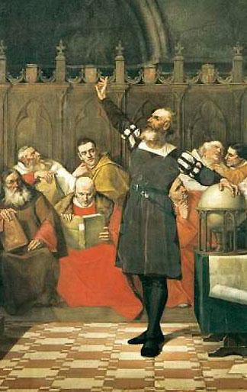
Ignacio Merino Muñoz (1817-1876) Detalle de: Colón ante los sabios de Salamanca

Slide 32
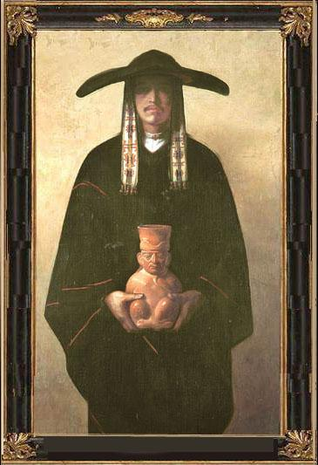
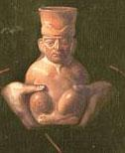
Francisco Laso de los Ríos (1823-1869) El alfarero

Slide 33
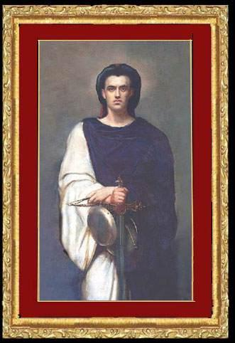
Francisco Laso de los Ríos (1823-1869) La justicia

Slide 34
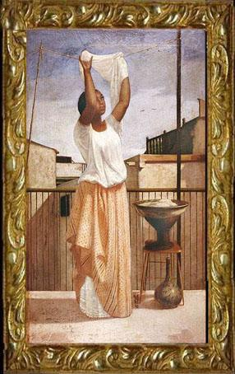
Francisco Laso de los Ríos (1823-1869) La lavandera

Slide 35
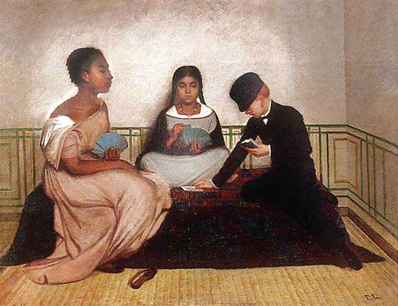
Francisco Laso de los Ríos (1823-1869) Las tres razas

Slide 36
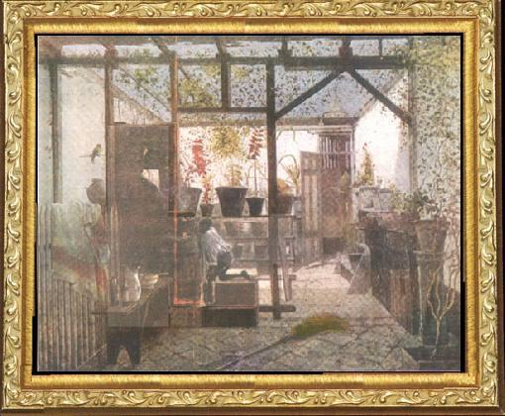
Carlos Jimenez Saco (1874-1920 ?) El traspatio de mi casa

Slide 37
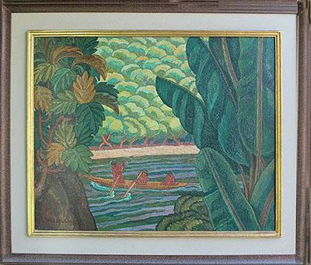
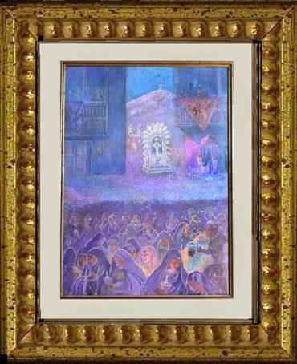
Camilo Blas (1903-1985 ) Cortesía: Liezbeth Ureña de Yriberry

Slide 38
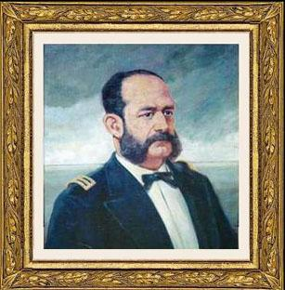
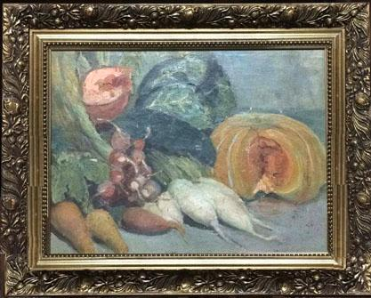
Héctor Spiers Landelle (1900-1963)
Cortesía: Héctor Spiers Debernardi

Slide 39
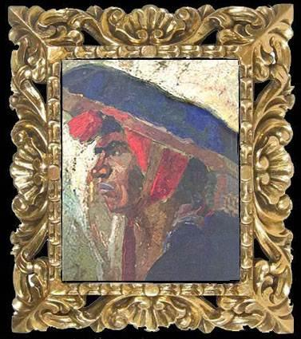
Héctor Spiers Landelle (1900-1963) Cortesía: Héctor Spiers Debernardi

Slide 40
Wenceslao Hinostroza Quintana (1897-1978 ) Cortesía: Liezbeth Ureña de Yriberry

Slide 41
Wenceslao Hinostroza Quintana (1897-1978 ) Cortesía: Liezbeth Ureña de Yriberry

Slide 42
Isabel Morales Macedo (1894-1986) Fotografía: cortesía de Fernando Villegas Torres
Laura Zegarra

Slide 43
Ricardo Flórez Quintanilla (1893-1983)

Slide 44
Ricardo Flórez Quintanilla (1893-1983) Cortesía: Liezbeth Ureña de Yrriberry

Slide 45
Vista al patio desde uno de los 11 salones de de 17 x 7 metros Raúl Pró Artega (1900-1992) Fuente: esculturas rev. Variedades 1928 y 1929 (alegoría)

Slide 46
El Pabellón del Perú estuvo durante años en estado de semiabandono y en ruinas. La maleza y la falta de interés de los diferentes gobiernos del Perú en mantener esta edificación es realmente lamentable.
Desde que el Ayuntamiento de Sevilla retomó el poder del terreno y sus instalaciones en el 2004, se iniciaron las restauraciones de los diferentes ambientes, esto tomó cuatro años y desde el 2008 es la Casa de la Ciencia de Sevilla.

Slide 49
Flanqueando las amplias escaleras del ingreso al Pabellón Perú se encuentran dos esculturas sobre unas bases de más de un metro de alto, un águila a la derecha y un búho al lado opuesto. Ambas aves se encuentran en toda Sudamérica. -------
Los escultores Ismael Pozo Velit (1905-1959) e Isidoro de la Cruz-Melo Huamaní (1899-1956) acompañaron a Piqueras Cotolí. No se registra quien hizo que esculturas, conociendo la obra de Ismael Pozo estas aves pueden ser de sus manos.

Slide 50
El águila andina mide 0.70 cm. de promedio de altura, su envergadura es de 2.50 mt. ---------------------------------------
El búho es conocido como el gran búho cornudo, sus oídos están más cerca del centro de la cara y los grandes penachos de plumas, que cubren el orificio auricular, dan la impresión de cuernos. Miden 0.63 cm. de alto, con una envergadura de 1.50 mt. ---------------------
En la simbología andina, en el norte del Perú, el búho es venerado como una de las criaturas emparentadas estrechamente con el mundo sagrado. Es el símbolo de la sabiduría y el conocimiento, atrae la buena suerte y proporciona poder para disipar las energías negativas.
El Aguila Real Andina o Arpía era considerada una divinidad y como símbolo de poder, que domina las esferas del día y de la noche.

Slide 51
En el 2007, el Consulado Honorario del Perú pasó a la categoría de Consulado General y ocupa un 13% de la parte posterior del edificio. . El resto del Pabellón del Perú, desde el 2008, es el Museo Casa de la Ciencia, dedicado a la divulgación científica y al medioambiente, dependiente del Consejo Superior de Investigaciones Científicas (CSIC)- . El Diario el País, en la edición del 3 de julio de 2008, publicó: “... El presidente del Consejo Superior de Investigaciones Científicas (CSIC)…el Alcalde de Sevilla…y el Embajador de Perú en España…firmaron ayer en Sevilla el convenio de cesión del Pabellón de Perú de la Exposición Iberoamericana de 1929, que incluye la creación un Museo de la Ciencia gestionado por el propio CSIC. El convenio supone la renovación por 75 años de la cesión por parte del Ayuntamiento de Sevilla del Pabellón de Perú a la República de Perú y al CSIC…”.
El CSIC se comprometió a reservar un espacio expositivo abierto al público…con una temática centrada en la extensión de la ciencia en Andalucía. Para su presidente, esto supone “...la devolución a la ciudad de Sevilla de un espacio para la divulgación científica...".
Estas alpacas, de gran tamaño, dan acceso al patio principal

Slide 52
Patio principal

Slide 54
Adosados a la columna, de estilo almohadillado, y como bases de los arcos del patio central, se encuentran diversos animales autóctonos incluyendo simios y felinos de la sierra y selva peruana.

Slide 55
Detalle de la arquería del patio principal

Slide 56
Fotografía: Carmela Mariátegui de Román

Slide 57
Detalle de uno de los elementos de la
cornisa.

Slide 58
Fotografía: Carmela Mariátegui de Román

Slide 59
En la cornisa están colocadas esculturas de:
aves marinas, monos, huacos, tumis y felinos
Gracias a la arqueóloga doctora Sonia Guillén Oneeglio quien me informó que la forma del Tumi corresponde a la iconografía del norte peruano y es conocida de siempre. Queda en los huacos, telas y también aparece en algunos frisos Chimú.

Slide 60
Interior de una de las habitaciones del primer piso, la luz del fondo da a las escaleras del segundo piso. Fotografía: Carmela Mariátegui de Román

Slide 61
Ingreso al segundo piso, nos recibe La Patria escultura de Manuel Piqueras Cotolí . En el descanso de la amplia escalera se encuentran dos efigies, una mujer indígena y un conquistador español, su armadura y espada así lo indican. Ella no es una ñusta, en español, significa princesa e hija del Sapa Inga. Fotografía: Carmela Mariátegui de Román

Slide 62
Fotografía: Carmela Mariátegui de Román

Slide 63
Volvamos a La Patria
Felipe Sassone entrevistó al arquitecto y escultor en España, se publicó en el ABC y luego en la revista Variedades de 1929:

Slide 64
La esposa de Piqueras posó para esta escultura, en la mano izquierda tenía un báculo que terminaba en un radiante astro sol o inti. Tenía el pulgar y el índice juntos dejando un orificio donde pasaba el bastón de mando. --------------------------------------- ------------------------------------ La escultura tiene que haber sufrido un golpe en el brazo izquierdo, lo que produjo una fractura.--------------------------------------------------- En alguna restauración le colocaron el brazo más alto y el puño cerrado.----------------------- Gracias a Erika López, de la Casa de la Ciencia, se sabe que la efigie es de yeso, así le informaron el grupo de restauradores del ahora Museo Casa de la Ciencia de Sevilla.

Slide 65
La figura estilizada del cóndor (Kuntur en quechua) protege a La Patria.
El kuntur es el ave, no marina, de mayor envergadura del planeta, los adultos tienen casi cinco metros de punta a punta en sus alas. Una de sus características es que la cabeza es calva y tiene un collar de fino plumaje blanco.
Alegoría
Amaru (serpiente en quechua)
Es el símbolo de la sabiduría, y está considerada como mediadora entre la tierra y el sol.
Manco Capac Ynga
Guaman Poma de Aiala (1534-1615) Autor Nueva Coronica y Buen Gobierno.
Testigo presencial del ingreso de los españoles al Perú.

Slide 66
Detalle: Rostro de La Patria
Fotografía: Carmela Mariátegui de Román

Slide 67
Pasadizo de fino mármol. Las vigas, superpuestas, están totalmente decoradas con motivos indígenas, las cenefas laterales tienen otro diseño.
Lámparas de Sanguinetti y Dasso; el Dr. Graña las pidió de regreso al Perú y aún siguen el Sevilla. Detalle: de la base de la lámpara

Slide 68
Las vigas, superpuestas, están totalmente decoradas con motivos indígenas, las cenefas laterales tienen otro diseño, obra de M. Domingo Pantigoso Pinto (1901-1991) Fotografía: cortesía de Fernando Villegas Torres

Slide 69
Cortesía de: Fernando Villegas Torres

Slide 70
Luego de la restauración del Pabellón del Perú, el cual estuvo durante muchos años en estado de abandono, es desde el año 2008 la sede de la Casa de la Ciencia (CSIC) de Sevilla.
Su arquitectura, de estilo neo-indigenista, se distingue en el uso del ladrillo cara vista perfectamente combinado con piedra labrada en las portadas, fachada primordial y en la estructura interior.---------------------------------------------------------- En torno al patio principal, su suelo es de fino mármol de diferentes tonos con diseños prehispánicos, éste está rodeado por una arquería ricamente decorada con motivos indígenas de las culturas pre-incas e inca; en ellas se puede admirar la gran calidad y perfección de las formas de sus hermosos dibujos y bajos relieves, reflejo de los diseños en mantos, cerámicas y arquitectura de las diferentes culturas del Perú. -------------------------------------------------------------------------------------- En la Iberoamericana de Sevilla de 1929 se construyeron 127 edificaciones. Entre ellos el Pabellón del Perú; actualmente la edificación diseñada y dirigida por Manuel Piqueras Cotolí, está considerada como una de las obras más representativas del conjunto ferial por su solidez, monumentalidad de carácter conventual y palaciego.--------------------------------------------------------------------------------- Piqueras Cotolí vivió, desde 1919, como maestro residente en la Escuela Nacional de Bellas Artes del Perú; local que fuera desde 1603 el Convento de las Recogidas. Su permanencia, por muchos años en este ambiente, influyó en la arquitectura del Pabellón del Perú.----------------

Slide 72
El Museo Casa de la Ciencia de Sevilla inició su funcionamiento en diciembre del año 2008. En el año 2011, según este catálogo, desde el 21 de mayo hasta el 28 de agosto, se presentó la exposición titulada:
“Perú en Sevilla 1929: un viaje en el tiempo a la Exposición Iberoamericana
La muestra recuperó parte de la exposición original, la misma que fue abandonada en cajones dentro del pabellón por el Gobierno del Perú. ------------------------------------------------------------ Con Perú en Sevilla 1929, el visitante realizó un viaje en el tiempo y se remontó 82 años.------------- El pabellón ha sido asumido como propio por Sevilla y ocupa un lugar importante en su historia reciente. Su impecable montaje permitió lucir algunos objetos arqueológicos de la Exposición Iberoamericana de 1929. Como pieza principal, en esta ocasión, se presentó un cráneo preincaico, el mismo que estuvo en poder, durante 80 años, de un médico amigo del escultor Ismael Pozo..--------- La colección de minerales expuesta, en el 2011, refleja la riqueza mineral del Perú como: bismuto, plata, cobre, plomo, zinc, vanadio, tungsteno, carbón, azufre y oro. --------------------------------------- Expusieron parte de la biblioteca preparada especialmente para la ocasión.
Catálogo del 2011

Slide 73
Los guardianes (arariwakuna en quecha) Tallas en madera, las mismas que en 1929, custodiaban la Sala de Minerales

Slide 74
En casi todos los textos se escribe acerca del pabellón de arqueología “…se expuso más de 2.000 mil piezas producidas por las culturas más antiguas…” ----------------------------------------- El presidente Augusto B. Leguía menciona en 1930 “… con ocasión del certamen de Sevilla, se envió a dicha Exposición 1,380 objetos y reliquias de las diferentes culturas del país…”. Se incluían seis fardos funerarios y uno de ellos totalmente despojado de los envoltorios propios de un entierro indígena, mostraba una momia Paracas ricamente ataviada que actualmente está en el Museo de América de Madrid. --------------------------------------------------- Este envío fue cuidadosamente seleccionado por el Dr. Julio C. Tello Rojas (1880-1947) quien especificó la procedencia de las piezas prehispánicas y notificó que había entregado a la Comisión peruana de la exposición una colección de mil trescientos ochenta objetos, destacó la entrega de seis grandes fardos funerarios conteniendo momias Paracas, que aún no habían sido estudiadas.-------------------------------- Ninguna de las cerámicas estaba facturada.

Slide 75
En esta exposición destacó un cráneo preincaico que logró ser recuperado tras permanecer durante ochenta años en poder de un médico amigo del escultor Ismael Pozo. Éste había formado parte de las piezas arqueológicas expuestas en 1929 en la Exposición Iberoamericana.

Slide 78
Cerámicas lastimosamente algunas quebradas.

Slide 80
Instrumentos utilitarios de madera

Slide 82
Como en toda exposición importante la Iberoamericana aprovechó para vender objetos como: postales, naipes, carteles, catálogos, folletos, sellos conmemorativos, monedas y juguetes recordatorios. La empresa Heraclio Fournier editó en 1929, con motivo de la exposición, una baraja denominada “Naipe Histórico Ibero-Americano” según las acuarelas realizadas por L. Palao.

Slide 83
En 1929 la atracción principal era una momia Paracas, habían cinco fardos más.
En la actualifdad la momia está en el Museo de las Américas de Madrid.
Nariguera Paracas Fardo

Slide 84
Sala de arqueología en 1929

Slide 85
Acercamiento a la momia Paracas

Slide 86
Al observar que la cabeza de la momia estaba mucho más inclinada le pedí una opinión a una gran amiga, la doctora Sonia Guillén Oneeglio, Ph.D., peruana nacida en Huanuco, quien es arqueóloga egresada de la UNMSM de Lima. Obtuvo un doctorado en Antropología Biológica en la Universidad de Michigan, EE.UU. -----------------------------------------------Es la primera peruana elegida, en el 2013, como miembro de la Academia Nacional de Ciencias de Estados Unidos. Actualmente es Directora del Centro Mallqui-ONG, especializada en la conservación y el estudio de momias.----------------------------------------------- Ésta es su opinión: Fardo funerario Paracas que se trasladó a Sevilla, España en 1929. El cuerpo y los envoltorios han sido alterados respecto a su contexto original. Se encuentra actualmente en el Museo de las Américas en Madrid. Respecto a la consulta, no veo una quena, puede ser un bastón o un contenedor que tiene todavía parte de un envoltorio de hilo.--------------
Inicialmente ubicada en una cesta hoy se luce en una vasija de cerámica

Slide 87
El cadáver era colocado en una cesta, desnudo, en posición fetal, para mantenerlo firme se usaban unas ligaduras.-------------------------------- En algunas culturas se le colocaba una vasija en la cabeza para que los envoltorios del sudario, de tela de algodón, no se movieran. Con la vasija en la cabeza y la cesta, llegaban a darle forma de una fruta como la pera.----------- - Dependiendo del rango social eran cubiertos con telas simples o ataviadas con una serie de mantos tejidos y bordados. -------------------------- Muchos llevaban, como es el caso de esta momia, adornos de oro, la nariguera imitando bigotes de felino, las orejeras, collares y signos de alta jerarquía como el abanico de plumas, collar de canutos de oro y una concha. -----------

Slide 88
Siempre se colocaban las pertenencias del difunto junto al fardo, se depositaban algunas piezas de cerámica ornamental y de uso utilitario. Acompañado de algunos animales y de alimentos como: maíz, maní, frijoles, yuca, camote, papa y frutas como el pacae. Los individuos de elevado rango social recibían un mayor número de ofrendas, la cesta que porta esta momia con elementos para tejido y bordado son muy significativos. El entierro era más o menos a dos metros de profundidad de la pacha mama (madre tierra)
Canasta de esta momia Paracas

Slide 89
Guardianes (en quechua - Arariwakuna) Con un profundo agradecimiento a las personas que colaboraron para este programa.

Slide 90
Edición agotada
Todos los artistas figuran en los diccionarios
Carátula, escultura de Armando Varela Neyra Lima - Perú
Carátula, escultura de Agustín Rivera Eyzaguirre Lima - Perú
(por editar)
Representante de Ventas
MARTA COUTO REVOLLEDO
441-3238 - Lima-Perú
martacoutor@hotmail.com
Responsable del programa
gabygaby715@cyber.com.br
gabygaby715@hotmail.com

Slide 91
Agradecida a las personas que incluyen los programas en su web
Quien pierde su pasado, se pierde así mismo
Difundamos lo nuestro, el arte peruano es ancestral
Por favor reenviarlo a sus contactos
Las imágenes desde el programa Nº 1 se pueden ver en el Boletín de New York.
http://http://www.boletindenewyork.comhttp://www.boletindenewyork.com/ArtistasPlasticos.htm
Sitio oficial- Etniluminidad
http://glavarello.ning.com

Slide 92
Enlace maestro donde se encuentran todos los programas
httphttp://http://www.alejandriadigital.comhttp://www.alejandriadigital.com/2016/03/05/100-presentaciones-de-historia-del-arte-peruano-en-http://www.alejandriadigital.com/2016/03/05/100-presentaciones-de-historia-del-arte-peruano-en-powerpointhttp://www.alejandriadigital.com/2016/03/05/100-presentaciones-de-historia-del-arte-peruano-en-powerpoint-de-http://www.alejandriadigital.com/2016/03/05/100-presentaciones-de-historia-del-arte-peruano-en-powerpoint-de-gabrielahttp://www.alejandriadigital.com/2016/03/05/100-presentaciones-de-historia-del-arte-peruano-en-powerpoint-de-gabriela-lavarello-de-velaochaga/
Cortesía de Víctor Montero Cam

Slide 93
El Arte nos hace Inmortales
Hoy es:
*
Son: *

